Slide 1

Le Langage PHP
Objet : Héritage et Agrégation
Partie 04

Slide 2


Héritage ?
Permet de "récupérer" une classe en lui ajoutant des propriétés et des méthodes (spécialisation).
Permet de "factoriser" des propriétés et des méthodes communes à plusieurs classes dans une classe parente (généralisation).

Slide 3
Héritage ?
Permet de "récupérer" une classe en lui ajoutant des propriétés et des méthodes (spécialisation).
Permet de "factoriser" des propriétés et des méthodes communes à plusieurs classes dans une classe parente (généralisation).

Slide 4
Héritage : conséquences
Les classes enfants héritent automatiquement de toutes les propriétés et méthodes de LA classe parente.
Dans les classes filles, il est possible de redéfinir les méthodes parentes (surcharge).
Notes:
Un parent unique
Dans les classes filles, possible d'appeler les méthodes parentes avec parent::
Dans les classes filles, possible d'accéder aux propriétés via $this->

Slide 5
Héritage : contraintes
Une classe fille ne peut hériter que d'une classe parente.

Slide 6
Héritage : codage
class nom_de_classe_fille extends nom_de_classe_parente {
…..
}

Slide 7
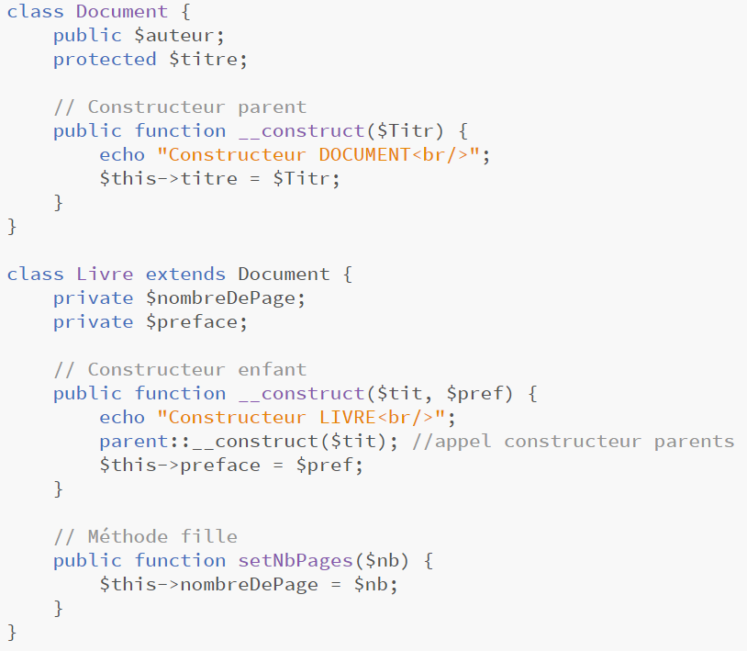
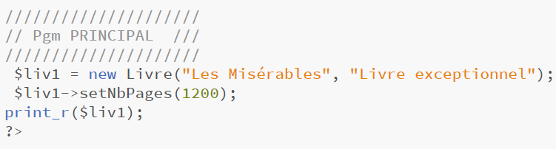
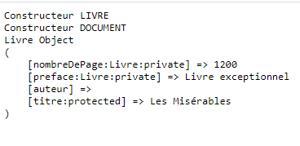
Héritage : exemple
Notes:
La classe LIVRE hérite de DOCUMENT ("un livre est un document")
Le constructeur de LIVRE appel le constructeur de DOCUMENT

Slide 8
Agrégation ?
Une propriété peut être une instance d'une autre classe.
L'objet agrégé "fait partie" de l'objet agrégateur. → Exemple : un auteur "fait partie" du livre

Slide 9
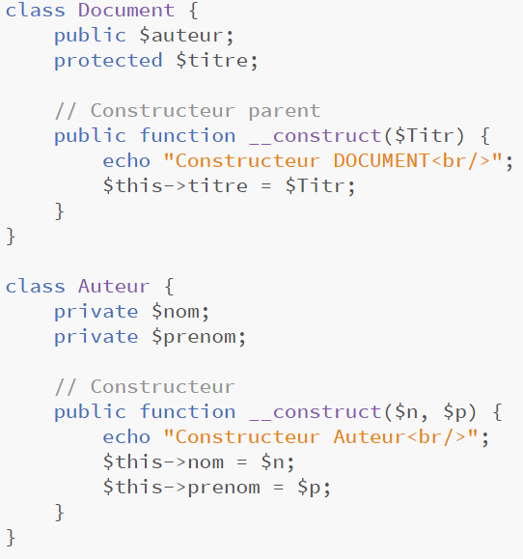
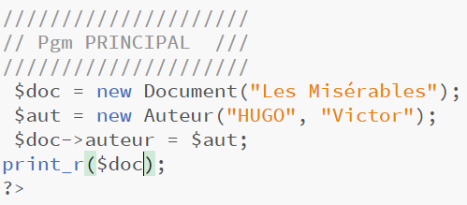
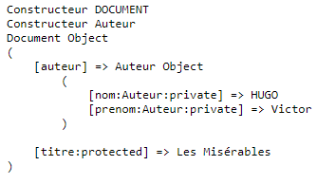
Agrégation : exemple

